Slide 1
Русская фразеология

Slide 2
Фразеология
phrases – lógos–
«выражение» «учение»
Фразеология – изучает устойчивые словосочетания
Фразеологизмы или фразеологические обороты – устойчивые сочетания слов.

Slide 3
Отличия фразеологизмов от свободных словосочетаний
Слова в составе фразеологизма: | Слова в свободных словосочетаниях:
1) Употребляются не в прямом, а в переносном значении; | 1) Называют явления и предметы окружающего мира, их признаки, действия, состояния;
2) Утратили формы изменения, сочетаемость с другими словами; | 2) Сохраняют формы изменения, достаточно свободно сочетаются с другими словами;
3) Не могут самостоятельно выступать в роли членов предложения; весь фразеологизм – один член предложения. | 3) Самостоятельно выступают в роли членов предложения.

Slide 4
Фразеологизмы с точки зрения их происхождения
Исконно русские (красна девица)
Заимствованные:
Старославянского происхождения
(по образу и подобию)
Из античной мифологии (ахиллесова пята)
Образованные путём пословного перевода (поставить точки над «i»)

Slide 5
Употребление фразеологизмов в речи
Синонимы
бить баклуши – валять дурака – плевать в потолок
Антонимы
(жить) душа в душу – как кошка с собакой)

Slide 6
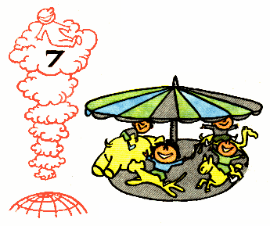
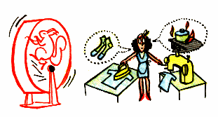
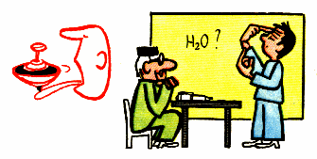
Назовите фразеологизм по картинкам

Slide 7
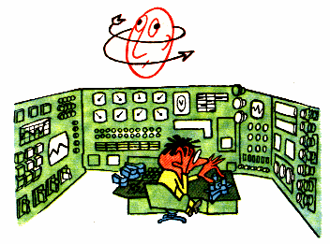
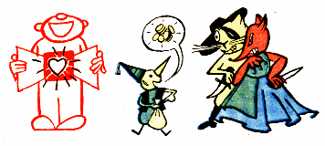
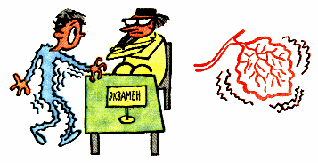

Slide 8
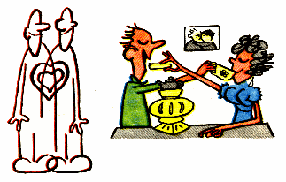
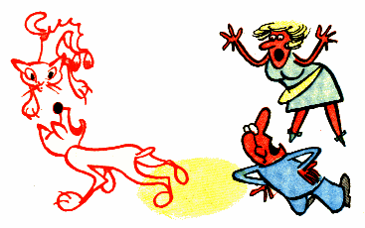

Slide 9
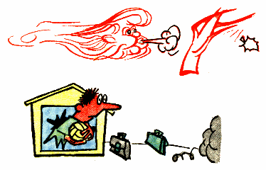
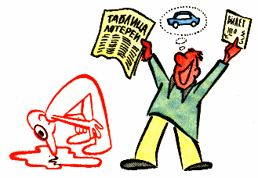
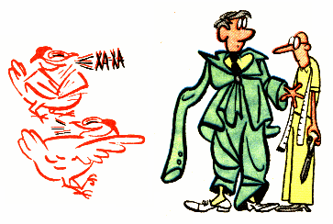

Slide 10
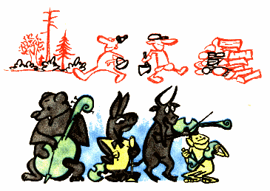
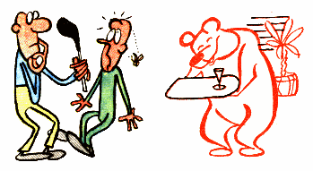
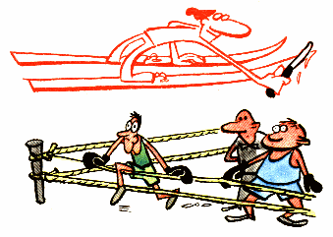

Slide 11
Составить фразеологизмы
1 | Бежать | На себе | Пять пальцев
2 | Работать | на чистую | волосы
3 | Знать | яйца | воду
4 | Рождённый | сор | голову
5 | Рвать | под одну | летать не может
6 | Выводить | грех | не стоит
7 | Выеденного | как свои | гребёнку
8 | Вынести | ползать | на душу
9 | Стричь | спустя | из избы
10 | Брать | сломя | рукава

Slide 12
Найти фразеологизмы, определить их синтаксическую роль
1. Один Бог разве мог сказать, какой был характер Манилова. Есть род людей, известных под именем: люди так себе ни то ни сё, ни в городе Богдан, ни в селе Селифан. 2. «Кирпич ни с того ни с сего, - внушительно перебил неизвестный, - никому и никогда на голову не свалится».

Slide 13
3. Потерял боец кисет, заискался, - нет и нет… Посмотрел с тоской вокруг: - Без кисета как без рук.
4. «Вот уж третий год, - заключил он, - как живу я без Дуни и как об ней ни слуху ни духу».
5. Марья Кириловна сидела как на иголках.

Slide 14
6. Каштанка бросилась вперёд, потом назад, ещё раз перебежала дорогу, но столяр точно сквозь землю провалился.
7. На другой день, ни свет ни заря, Лиза уже проснулась. Весь дом ещё спал.
8. Помощник столоначальника жил на большую ногу: на лестнице светил фонарь, квартира была на втором этаже.

Slide 15
К данным фразеологизмам подберите синонимичные слова или обороты.
1. Рукой подать. 2. С первого взгляда. 3. С горем пополам. 4. С первых слов. 5.Засучив рукава. 6. Затаив дыхание. 7. На каждом шагу. 8. Остаться с носом. 9. Опустить руки. 10. Так себе. 11. Черным по белому. 12. Не на шутку. 13. Козел отпущения. 14. Два сапога пара.

Slide 16
Домашнее задание:
Написать сочинение - миниатюру на одну из тем: “Моя хата с краю”, “У сильного всегда бессильный виноват…”.

